Slide 1
El Liderazgo en los Niños
y Adolescentes
3er. Foro del Distrito F-4
Bucaramanga, Colombia
01 y 02 de noviembre de 2014
PPCG. Oscar J. Franco Socorro
Coordinador GLT del Distrito E-1
Vicepresidente de CIRCLE
Venezuela

Slide 2
Generalidades
Tema poco debatido o tratado
Suprema importancia
A nuestro alcance
Gran influencia
Finalidad de esta presentación

Slide 3
Habilidades del Liderazgo
Comienzan en la niñez
Actividades y juegos de liderazgo
Padres y Maestros son de suprema importancia

Slide 4
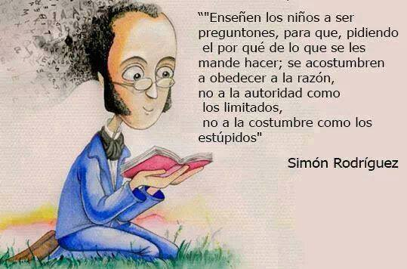

Slide 5
Como desarrollar las habilidades en los Niños
y Adolescentes ?

Slide 6
Los niños pueden aprender habilidades de liderazgo sin presión y a su ritmo
Los adultos animan a los niños a desarrollar habilidades de liderazgo
Estas cualidades continuarán su desarrollo y su evolución

Slide 7
Que debemos y podemos hacer nosotros ?

Slide 8
Ayudarles a desarrollar habilidades de comunicación
Estimularles la independencia dentro de limites razonables
Confianza
(sigue)

Slide 9
(viene)
Libertad
Estimular la organización
Alentar la participación
Enseñar con el ejemplo

Slide 10
(viene)
Alentarlo a participar en un voluntariado
Alimentar el talento individual
Compromiso
Trabajo en equipo

Slide 11
Recomendaciones finales

Slide 13
Reconocer que cada niño y adolescente es un LIDER

Slide 14
Dedicar especial atención a los niños y adolescentes
No pretender que ellos sean nuestra imagen y semejanza
Respetar su personalidad, sus espacios y sus derechos

Slide 15
Eduquemos EN POSITIVO
Mantener comunicación permanente
Animarlos a ser miembros de los CLUBES DE CACHORROS y CLUBES LEO

Slide 16
Emprender dentro y fuera del leonismo, actividades que ayuden a desarrollar el Liderazgo en los Niños y Adolescentes
Apoyar la constitución y operatividad de clubes de Cachorros y Leos.

Slide 17
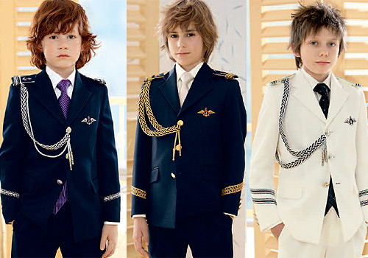
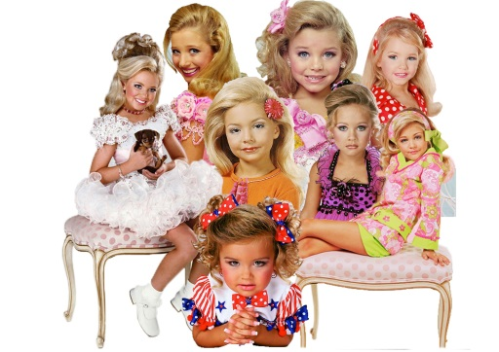
Y no olvidemos que………JAMAS DEJAMOS DE SER NIÑOS
Muchas gracias por la bondad y paciencia al escucharme.

